Slide 1
PHẦN V. TIẾN HOÁ
CHƯƠNG V: BẰNG CHỨNG VÀ CÁC HỌC THUYẾT TIẾN HOÁ

Slide 2
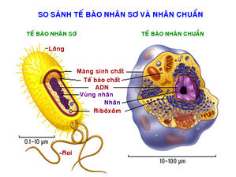
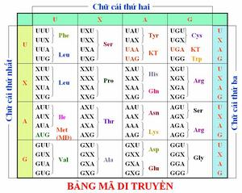
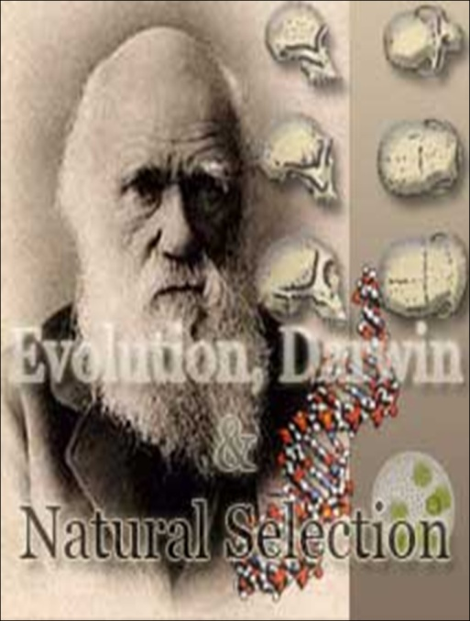
BÀI 19.
CÁC BẰNG CHỨNG TIẾN HOÁ

Slide 3
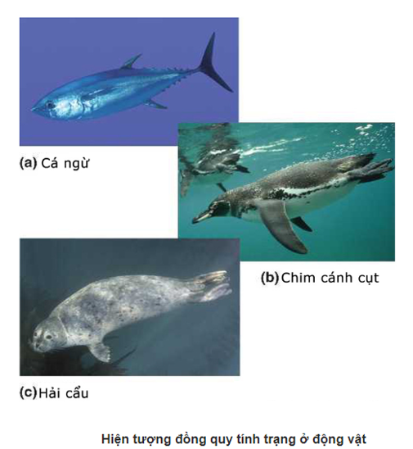
Cá ngừ, hải cẩu, chim cánh cụt cùng sống ở biển, có hình dạng ngoài giống nhau nhưng lại thuộc 3 lớp khác nhau? Giải thích như thế nào về hiện tượng trên, liệu chúng có mối quan hệ họ hàng với nhau không?

Slide 4
- Các động vật trên thuộc các lớp khác nhau, song do cùng sống trong môi trường nước nên có những đặc điểm thích nghi giống nhau.

Slide 5
* Lớp chia thành 5 nhóm
* Nhiệm vụ: nghiên cứu nội dung sgk, sưu tầm tranh ảnh, chuẩn bị bút lông, bút màu, đồ treo tranh...
* Vẽ tranh, sơ đồ theo các nhiệm vụ dưới đây:
Hoá thạch được hình thành như thê' nào? Làm thê' nào người ta xác định được tuổi của hoá thạch?
Một số loài rắn, mặc dù không có chân nhưng trong cơ thể vẫn còn mẩu xương nhỏ không còn chức năng. Từ đặc điểm đó có thể rút ra được kết luận gì về sự tiến hoá liên quan đến các chi của các loài này?
1
3
Kể tên một số loại hoá thạch mà em biết. Hoá thạch có ý nghĩa gì với việc nghiên cứu lịch sử tiến hoá của sinh giới?
2
Cánh của chim với cánh của chuồn chuồn đều có chức năng giúp các con vật bay lượn. Các cấu trúc này có phải là cấu trúc tương đồng không? Giải thích.
Nêu một số bằng chứng phân tử cho thấy mọi sinh vật đều có chung nguồn gốc.
4
5

Slide 6
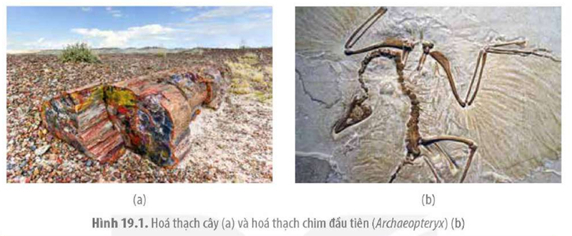
1
Hoá thạch được hình thành như thê' nào? Làm thê' nào người ta xác định được tuổi của hoá thạch?
Quá trình hình thành hóa thạch: Một số loài động vật sống cách đây hàng triệu năm, chúng chết đi và bị chôn vùi trong cát, tàn tro núi lửa hay bụi đất. Khi đó, những bộ phận mềm trên cơ thể như bắp thịt thường sẽ bị phân hủy nhanh chóng chỉ còn lại các bộ phận cứng như xương. Qua thời gian, bộ xương ngày càng bị vùi lấp bởi nhiều lớp trầm tích. Áp lực lớn khiến lớp trầm tích xung quanh rắn chắc lại hình thành đá. Nước sẽ thấm vào bên trong và phân hủy hoàn toàn xương. Khoáng vật có trong nước sau đó lắng đọng lại tạo thành hóa thạch.
Tuổi của hóa thạch có thể được xác định nhờ phân tích các đồng vị phóng xạ có trong hóa thạch hoặc có trong lớp đất đá chứa hóa thạch. Vì hóa thạch ở những nơi địa tầng ổn định, không bị xáo trộn, nằm càng sâu dưới lòng đất có tuổi thọ càng cao, thành phần hóa học của chúng gần như không thay đổi qua thời gian.

Slide 7
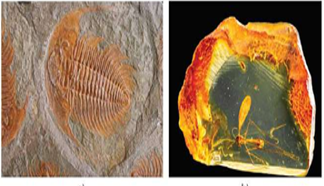
Kể tên một số loại hoá thạch mà em biết. Hoá thạch có ý nghĩa gì với việc nghiên cứu lịch sử tiến hoá của sinh giới?
2
Vai trò của hóa thạch:
- Cung cấp những bằng chứng trực tiếp về lịch sử phát triển của sinh giới. Các nhà khoa học có thể xác định được tuổi của các hóa thạch, từ đó biết được loài nào có trước, loài nào có sau.
- Hóa thạch là bằng chứng trực tiếp nói lên mối quan hệ họ hàng giữa các loài đã chết với các loài đang sống.
- Một số loại hoá thạch: Hoá thạch xương, hoá thạch đá, hoá thạch nguyên vẹn…

Slide 8
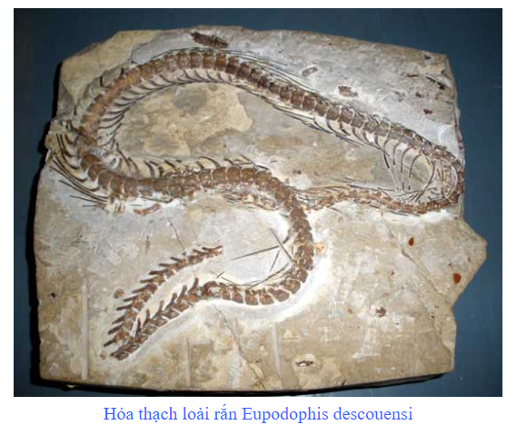
Một số loài rắn, mặc dù không có chân nhưng trong cơ thể vẫn còn mẩu xương nhỏ không còn chức năng. Từ đặc điểm đó có thể rút ra được kết luận gì về sự tiến hoá liên quan đến các chi của các loài này?
3
Một số loài rắn, mặc dù không có chân nhưng trong cơ thể vẫn còn mẩu xương nhỏ không còn chức năng. Từ đặc điểm này có thể rút ra kết luận:
Mẩu xương nhỏ không còn chức năng trong cơ thể của rắn có thể là dấu vết của sự tiến hóa từ một tổ tiên có chân sang loài rắn hiện đại không có chân. Trong quá trình tiến hóa, chân của loài rắn bị tiêu giảm do sự thích nghi với môi trường sống, ví dụ như việc sống trong môi trường hẹp và hiểm trở như các khe và hang đá.
Ruột thừa

Slide 9
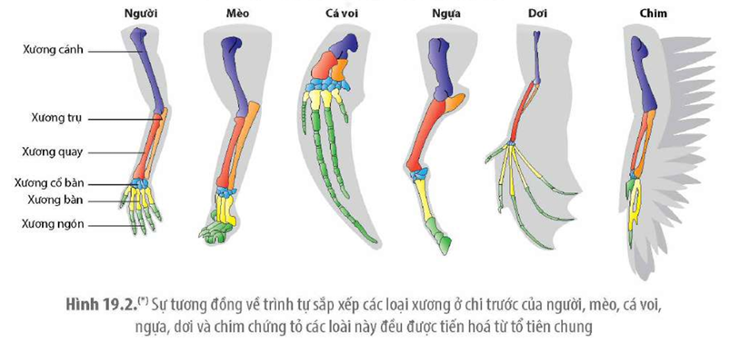
Cánh của chim với cánh của chuồn chuồn đều có chức năng giúp các con vật bay lượn. Các cấu trúc này có phải là cấu trúc tương đồng không? Giải thích.
4
- Cánh của chim với cánh của chuồn chuồn không phải là cấu trúc tương đồng.
Vì cấu trúc tương đồng là những đặc điểm giống nhau giữa các loài sinh vật do cùng thừa hưởng các gene từ tổ tiên chung. Mặc dù cánh của chim và cánh của chuồn chuồn có chức năng tương tự là giúp bay lượn, nhưng chúng không có chung nguồn gốc, cánh chim phát triển từ chi trước, còn cánh chuồn chuồn mọc ra từ bộ xương ngoài của chuồn chuồn.

Slide 10
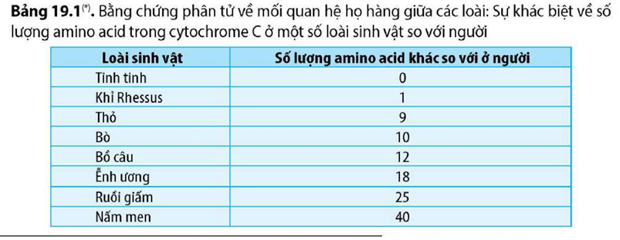
5
Nêu một số bằng chứng phân tử cho thấy mọi sinh vật đều có chung nguồn gốc.
Có rất nhiều bằng chứng sinh học phân tử chứng minh mọi sinh vật trên Trái Đất đều có chung tổ tiên.
- Các tế bào của mọi sinh vật đều có các thành phần phân tử hoá học cơ bản như nhau.
- Vật chất di truyền của các tế bào đều là DNA, mã di truyền về cơ bản được dùng chung cho các loài, protein ở hầu hết các loài đều được cấu tạo từ 20 loại amino acid. Các loài có họ hàng càng gần gũi thì trình tự nucleotide của các gene và trình tự amino acid trong phân tử protein của chúng càng giống nhau.

Slide 11
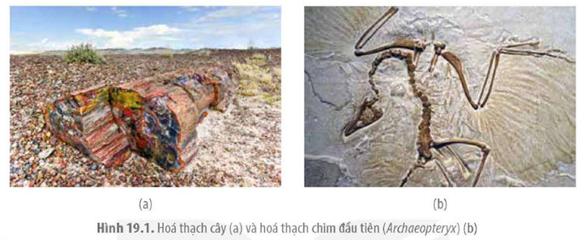
I. BẰNG CHỨNG HOÁ THẠCH
- Hoá thạch là tàn tích như xương, xác sinh vật trong hổ phách, trong băng tuyết hay dấu vết của sinh vật trong các lớp đá.
Hoá thạch là bằng chứng tiến hoá trực tiếp cho phép xác định được địa điểm và thời gian cụ thể mà các loài sinh vật từng sống; chiều hướng, quan hệ và nguồn gốc các loài sinh vật.

Slide 12
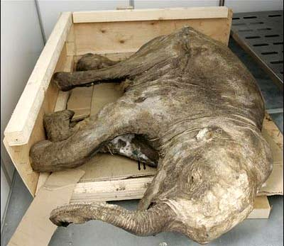
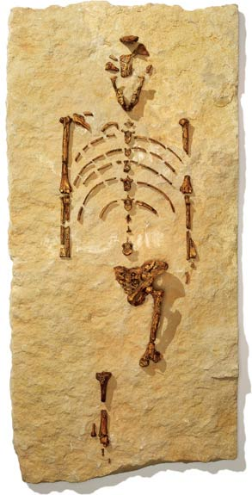
*Vai trò của hoá thạch trong nghiên cứu lịch sử phát triển của sinh giới
Căn cứ vào tuổi của các lớp đất chứa hóa thạch, có thể xác định được tuổi hóa thạch và ngược lại → cho biết lịch sử xuất hiện, phát triển, diệt vong của sinh vật và mối quan hệ giữa các loài
- Hoá thạch cho phép so sánh đặc điểm tiến hoá giữa các dạng sinh vật tổ tiên với các dạng sinh vật đang tồn tại để phán đoán tổ tiên chung và chiều hướng tiến hoá cùa các loài.
- Cho phép tìm hiểu nguyên nhân tồn tại và biến mất của những sinh vật trước đây và trong hiện tại.
Hoá thạch voi ma mút (6 tháng tuổi), sống cách đây khoảng 10.000 năm, thuộc cuối kỉ Băng Hà.
Hoá thạch người tiền sử Lucy, Sống cách đây 3,2 tr năm

Slide 13
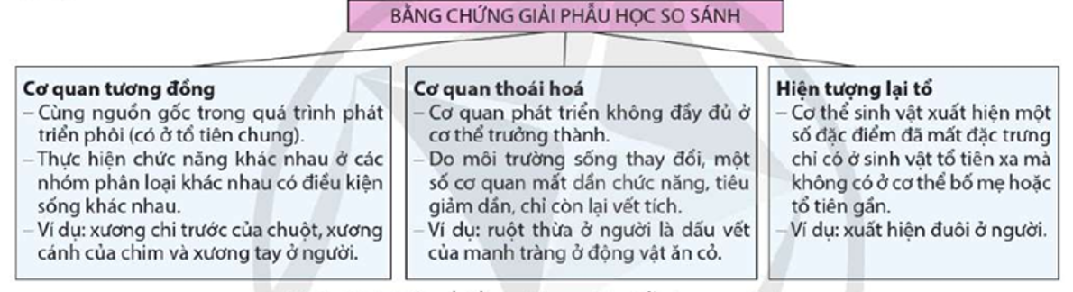
II. BẰNG CHỨNG GIẢI PHẪU SO SÁNH

Slide 14
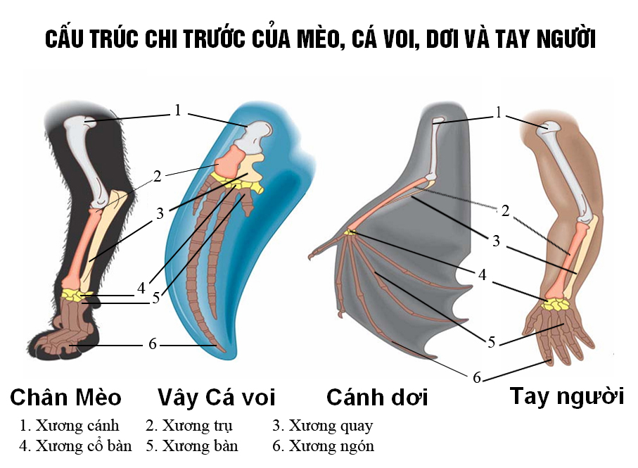
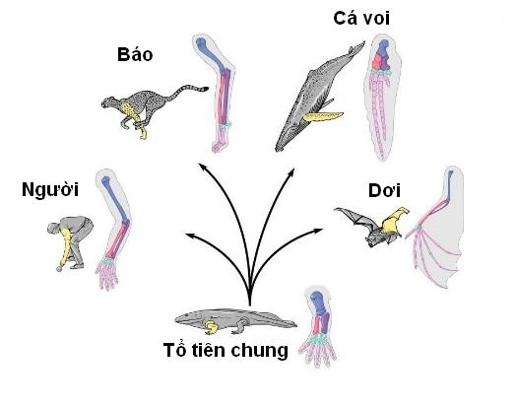
BẰNG CHỨNG GIẢI PHẪU SO SÁNH
Cơ quan tương đồng
SỰ TIẾN HÓA PHÂN LI
SỰ TIẾN HÓA PHÂN LI

Slide 15
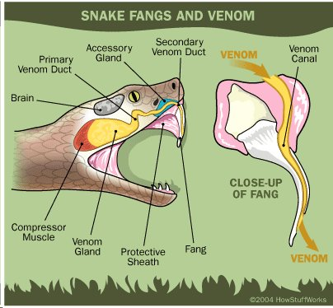
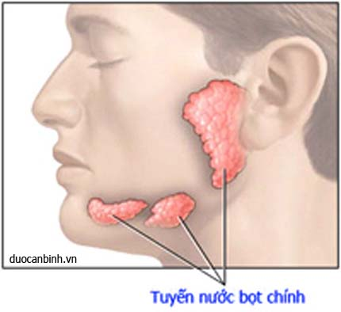
Cơ quan tương đồng
Tuyến nọc độc

Slide 16
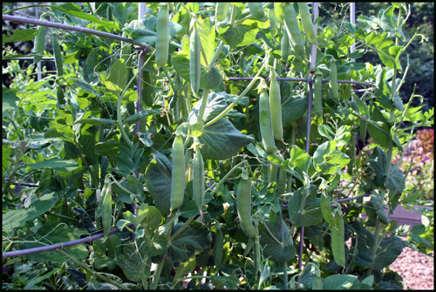
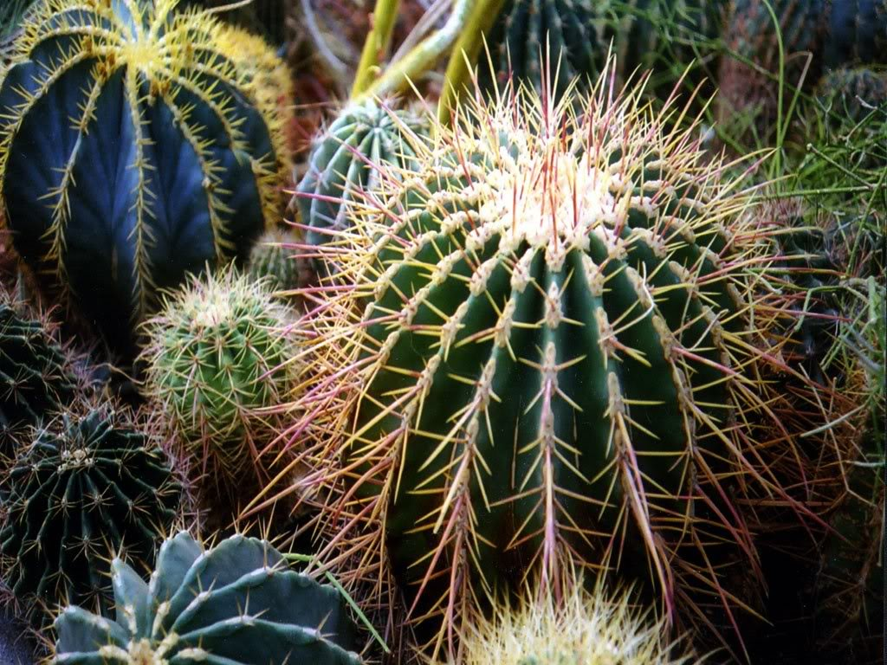
Cơ quan tương đồng
GAI XƯƠNG RỒNG
TUA CUỐN ĐẬU HÀ LAN

Slide 17
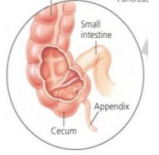
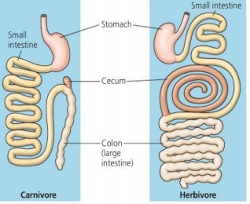
BẰNG CHỨNG GIẢI PHẪU SO SÁNH
Cơ quan thoái hóa
Ruột tịt
Manh tràng
Ruột thừa
Người
Thú ăn thịt
Thú ăn thực vật

Slide 18
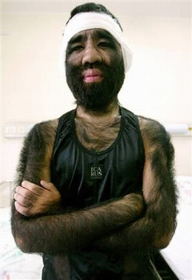
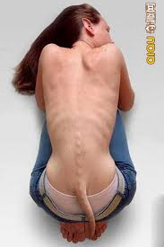
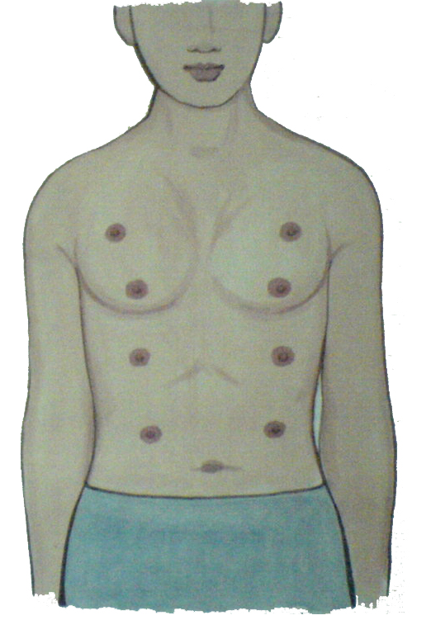
Hiện tượng lại tổ
Là hiện tượng mà cơ quan
thoái hóa phát triển mạnh và
biểu hiện ở 1 cá thể nào đó.

Slide 19
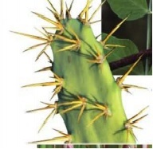
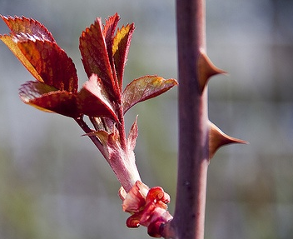
*Cơ quan tương tự
Gai xương rồng
( biến dạng của lá)
Gai hoa hồng
( phát triển từ biểu bì thân)
Gai xương rồng và gai hoa hồng có phải là cơ quan tương đồng không? Vì sao?

Slide 20
Hoạt động nhóm hoàn thành phiếu học tập
Hãy sắp xếp các cơ quan sau đúng theo cột tương ứng? (1) đầu nhọn ở vành tai người, (8) củ hoàng tinh, (2) tuyến nọc độc ở rắn, (9) xương cụt ở người, (3) gai xương rồng, (10) tuyến nước bọt ở người, (4) cánh chim, (11) cánh ong, (5) tua cuốn ở đậu Hà Lan, (12) củ khoai lang, (6) vây cá voi, (13) vây cá mập. (7) nếp thịt nhỏ ở mắt người,
Cặp cơ quan tương đồng | Cặp cơ quan tương tự | Cơ quan thoái hóa
1. 2. | 1. 2. 3. | 1. 2. 3.

Slide 21
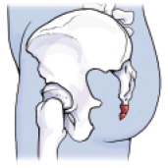
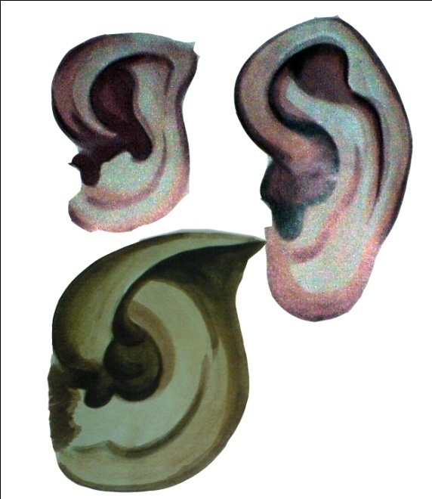
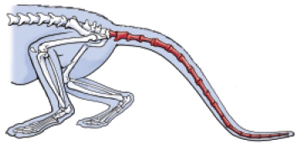
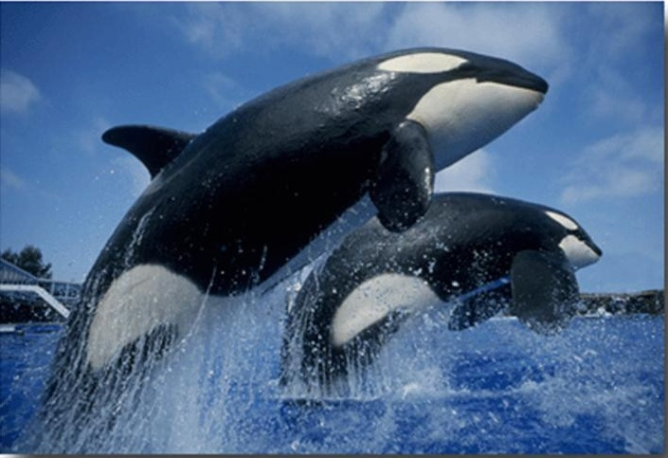
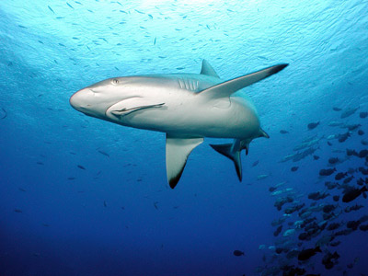
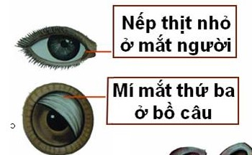
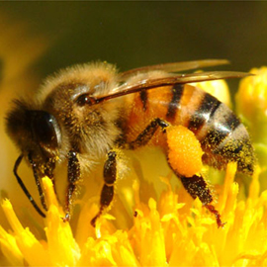
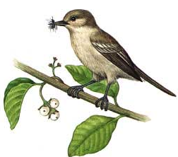
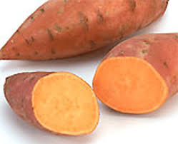
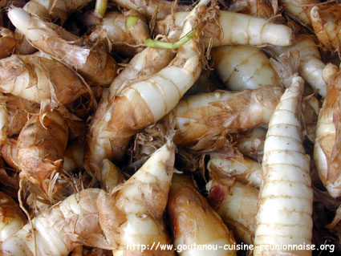
9
Đuôi của
động vật
1
5
Xương cụt
ở người
6
10
2
3
7
11
13
4
8
12

Slide 22
ĐÁP ÁN PHIẾU HỌC TẬP
Cặp cơ quan tương đồng | Cặp cơ quan tương tự | Cơ quan thoái hóa
1. (2) - (10): tuyến nọc độc ở rắn - tuyến nước bọt ở người 2. (3) - (5): gai xương rồng - tua cuốn ở đậu Hà Lan | 1. (4)- (11): cánh chim - cánh ong 2. (6) - (13): vây cá voi - vây cá mập 3. (8)- (12): củ hoàng tinh - củ khoai lang | 1. (1): đầu nhọn ở vành tai người 2. (7): nếp thịt nhỏ ở mắt người 3. (9): xương cụt ở người

Slide 23
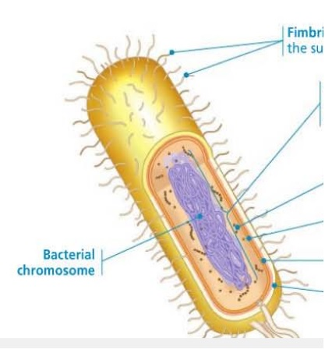
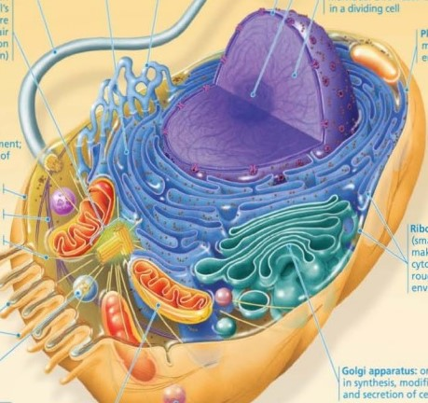
III. BẰNG CHỨNG TẾ BÀO HỌC
1. Bằng chứng tế bào học
Màng sinh chất
Nhân
Sinh vật đều được cấu tạo từ tế bào.
Tế bào đều được sinh ra từ tế bào sống trước đó thông qua trực phân, nguyên phân, giảm phân và thụ tinh.
Mỗi tế bào đều gồm 3 thành phần chính: màng sinh chất, tế bào chất và nhân (hoặc vùng nhân).
Vùng nhân
Những điểm giống nhau và khác nhau giữa các tế bào ở các nhóm sinh vật đã chứng minh => các sinh vât có nguồn gốc chung nhưng tiến hóa theo những hướng khác nhau.
Tế bào chất
Tế bào được tạo ra qua những quá trình gì?

Slide 24
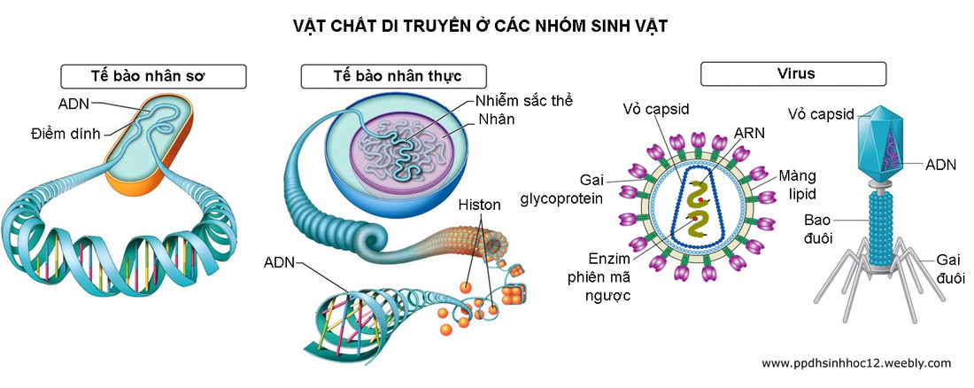
III. BẰNG CHỨNG SINH HỌC PHÂN TỬ
- Tất cả các loài sinh vật sử dùng chung bộ mã di truyền.
- Các loài đều cấu tạo từ DNA, RNA, protein.
- DNA gồm 4 loại nucleotide A,T, X,G.
- Protein có 20 loại axit amin.

Slide 25
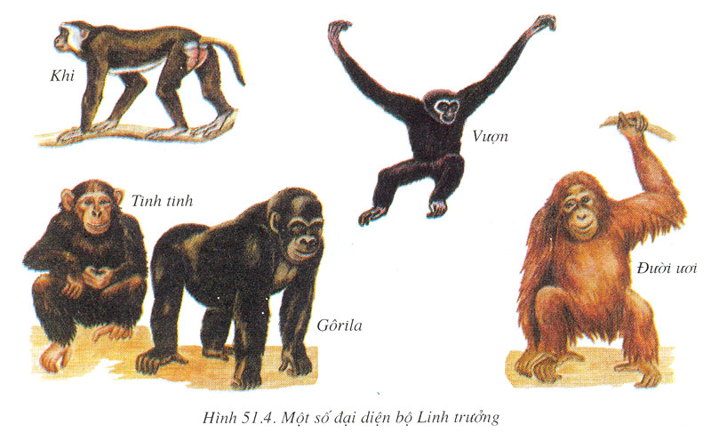
Các loài trong bộ linh trưởng | Tinh tinh | Gôrila | Vượn Gibbon | Khỉ Rhezus | Khỉ sóc
Số axit amin khác so với người | 0 | 1 | 3 | 8 | 9
Người - XGA – TGT – TGG – GTT – TGT – TGG-
Tinh tinh - XGT– TGT – TGG – GTT – TGT – TGG -
Gô ri la - XGT– TGT – TGG – GTT – TGT – TAT -
Đười ươi- TGT– TGG – TGG – GTX – TGT – GAT-
Các loài càng gần gũi thì trình tự các
Nuccleotide như thế nào với nhau?
Các loài càng có quan hệ họ hàng gần gũi thì trình tự các amino acid hay trình tự nucleotide càng có xu hướng giống nhau và ngược lại.

Slide 26
Luyện Tập

Slide 27
Câu 1. Những ví dụ sau đây là đúng hay sai khi nói về các cơ quan nằm ở vị trí tương ứng trên cơ thể sinh vật có cùng nguồn gốc trong quá trình phát triển phôi? Ghi Đ hoặc S vào cột tương ứng.
Nội dung các ví dụ | Đ/S
1. Cánh chim và tay người.
2. Cánh dơi và cánh bướm.
3. Tay người và chi trước của chó.
4. Tuyến nước bọt của người và tuyến nọc độc của rắn.
5. Ruột thừa của người và ruột tịt của thỏ.

Slide 28
Câu 1. Những ví dụ sau đây là đúng hay sai khi nói về các cơ quan nằm ở vị trí tương ứng trên cơ thể sinh vật có cùng nguồn gốc trong quá trình phát triển phôi? Ghi Đ hoặc S vào cột tương ứng.
Nội dung các ví dụ | Đ/S
1. Cánh chim và tay người. | Đ
2. Cánh dơi và cánh bướm. | S
3. Tay người và chi trước của chó. | Đ
4. Tuyến nước bọt của người và tuyến nọc độc của rắn. | Đ
5. Ruột thừa của người và ruột tịt của thỏ. | Đ

Slide 29
Câu 2. Phân tích tỉ lệ phần trăm các amino acid sai khác nhau trong chuỗi polypeptide α của phân tử Hb ở một số loài động vật có xương sống, người ta thu được kết quả như trong bảng dưới đây:
 | Cá mập | Cá chép | Kì giông | Chó | Người
Cá mập | 0% | 59,4% | 61,4% | 56% | 53,2%
Cá chép |  | 0% | 53,2% | 47,9% | 48,8%
Kì giông |  |  | 0% | 46,1% | 44,0%
Chó |  |  |  | 0% | 16,3%
Từ bảng số liệu có thể rút ra được những nhận xét gì về mối quan hệ giữa các loài?

Slide 30
Câu 2. Từ bảng số liệu có thể rút ra được những nhận xét gì về mối quan hệ giữa các loài?
 | Cá mập | Cá chép | Kì giông | Chó | Người
Cá mập | 0% | 59,4% | 61,4% | 56% | 53,2%
Cá chép |  | 0% | 53,2% | 47,9% | 48,8%
Kì giông |  |  | 0% | 46,1% | 44,0%
Chó |  |  |  | 0% | 16,3%
- Từ bảng số liệu cho thấy, tỉ lệ phần trăm các amino acid sai khác trong chuỗi polypeptide α của phân tử Hb giữa người và chó có sự sai khác ít nhất → có quan hệ họ hàng gần nhau nhất.
- Tỉ lệ phần trăm các amino acid sai khác trong chuỗi polypeptide α của phân tử Hb giữa chó và kì giông so với các loài khác thì có sự sai khác ít nhất, do đó chó và kì giông có quan hệ họ hàng gần nhau.
- Tỉ lệ phần trăm các amino acid sai khác trong chuỗi polypeptide α của phân tử Hb giữa kì giống và cá chép có sự sai khác (53,2%) so với cá mập (61,4%), do đó kì giông và cá chép cá quan hệ họ hàng gần nhau hơn.
- Tỉ lệ phần trăm các amino acid sai khác trong chuỗi polypeptide α của phân tử Hb giữa cá chép và cá mập là 59,4%, như vậy giữa cá chép và cá mập cũng có mối quan hệ họ hàng với nhau.
Từ đó, ta có thể thiết lập được mối quan hệ họ hàng giữa các loài theo trật tự như sau:
người, chó, kì giông, cá chép và cá mập.

Slide 31
Câu 3. Trình tự các nucleotide trong mạch mang mã gốc của một đoạn gene mã hóa cấu trúc của nhóm enzyme dehydrogenase ở người và các loài vượn người như sau:
Người : -CGA-TGT-TGG-GTT-TGT-TGG-
Tinh tinh : -CGT-TGT-TGG-GTT-TGT-TGG-
Gorilla : -CGT-TGT-TGG-GTT-TGT-TAT-
Đười ươi : -TGT-TGG-TGG-GTC-TGT-GAT-
Từ trình tự nucleotide nêu trên có thể rút ra những nhận xét gì về mối quan hệ giữa loài người đối với các loài vượn người?

Slide 32
Câu 3. Trình tự các nucleotide trong mạch mang mã gốc của một đoạn gene mã hóa cấu trúc của nhóm enzyme dehydrogenase ở người và các loài vượn người như sau:
Người : -CGA-TGT-TGG-GTT-TGT-TGG-
Tinh tinh : -CGT-TGT-TGG-GTT-TGT-TGG-
Gorilla : -CGT-TGT-TGG-GTT-TGT-TAT-
Đười ươi : -TGT-TGG-TGG-GTC-TGT-GAT-
Từ trình tự nucleotide nêu trên có thể rút ra những nhận xét gì về mối quan hệ giữa loài người đối với các loài vượn người?
- Người và tinh tinh chỉ khác nhau 1 trình tự nucleotide thứ 3 trong bộ ba đầu tiên, do đó người và tinh tinh có mối quan hệ họ hàng gần nhau nhất.
- Tinh tinh và gorilla khác 2 trình tự nucleotide ở bộ ba thứ 6 trong chuỗi polypeptide, như vậy tinh tinh và gorilla có quan hệ họ hàng gần.
- Gorilla và đười ươi khác 4 trình tự nucleotide ở bộ ba đầu tiên, bộ ba thứ 2, 4 và 6 trong chuỗi polypeptide → gorilla và đười ươi có quan hệ họ hàng gần.
Từ đó, ta có thể thiết lập được mối quan hệ họ hàng

Slide 33
Thanks!
Do you have any questions?

